Slide 1












金属
半导体
$$qV_{i}$$
$$qχ$$
$$qφ_{M}$$
$$qΔφ$$
+
$$qφ_{b0}$$
+
$$qφ_{b}$$
+
+
+
+
$$E_{C}$$
+
$$E_{FM}$$
$$E_{FS}$$
$$ds$$
$$E_{V}$$

Slide 2










金属
半导体
$$E_{0}$$
$$E_{0}$$
$$qχ$$
$$qφ_{S}$$
$$E_{C}$$
$$qφ_{M}$$
$$E_{FS}$$
$$E_{FM}$$
$$E_{V}$$

Slide 3
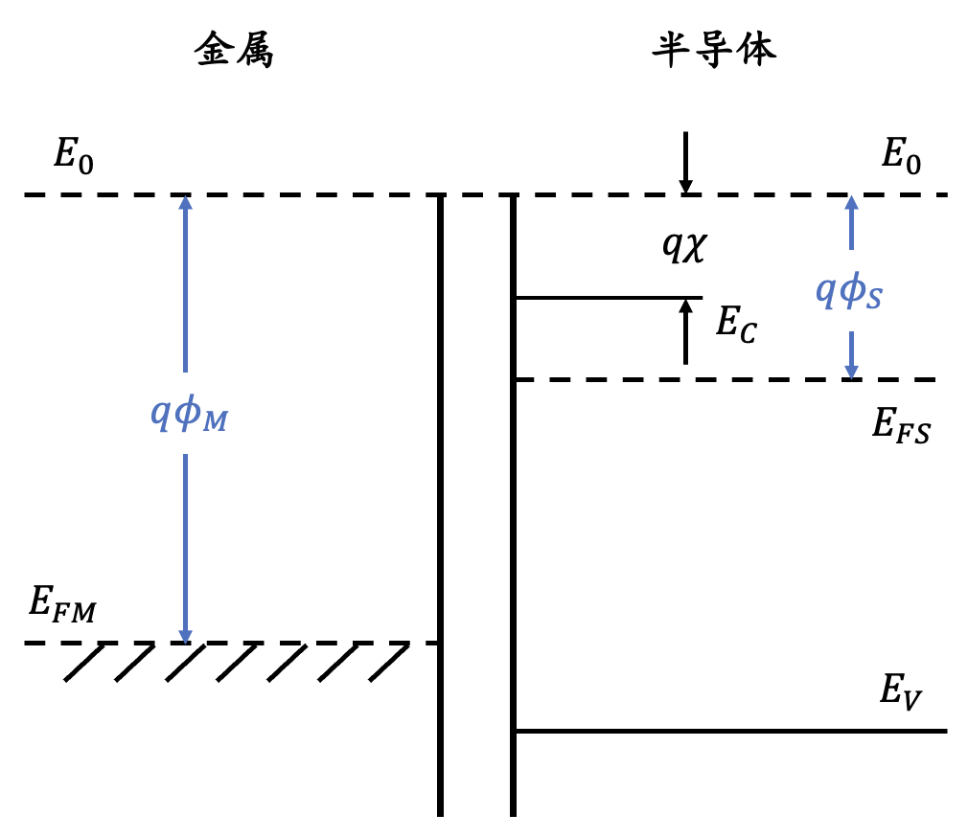
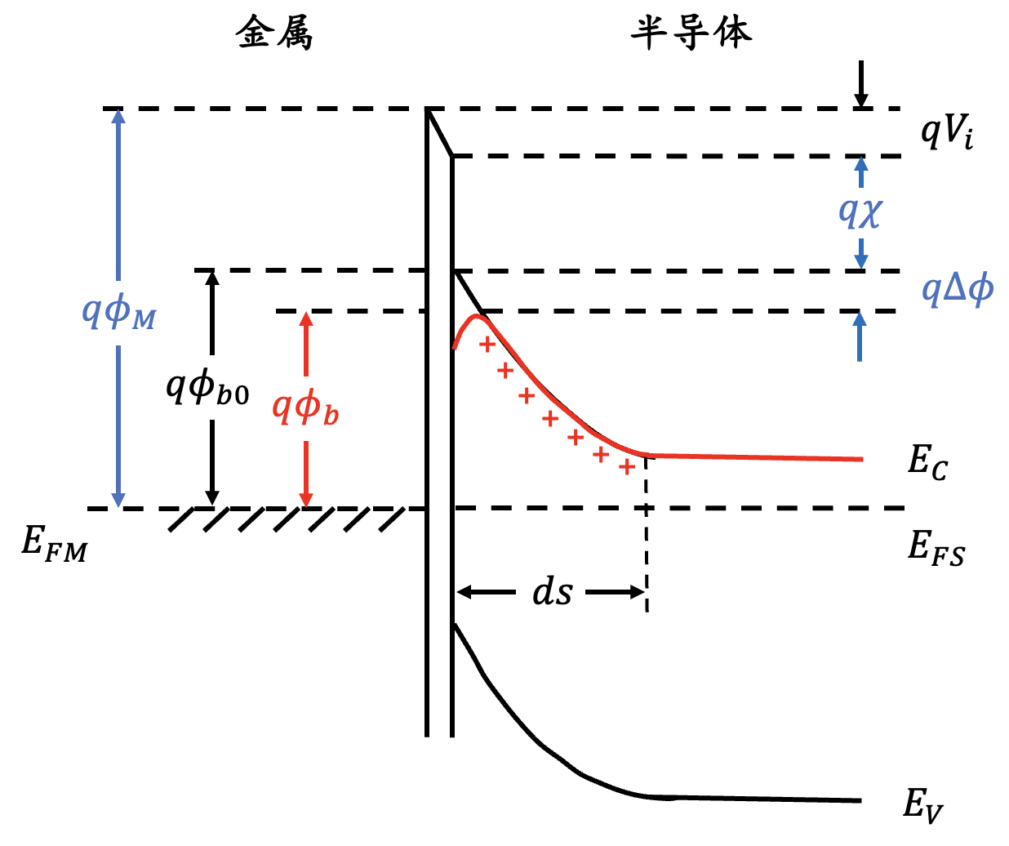
(a)
(b)

Slide 4







$$O$$
$$x_{m}$$
$$x$$
$$qΔφ$$
镜像势能
$$qφ_{b0}$$
合成势能
$$qφ_{b}$$
导带底电子势能
$$E_{FM}$$

Slide 5


$$φ=600 μm$$
Pt
n - Si
欧姆接触
(Au - Sb合金)

Slide 6











金属
半导体
$$qΔφ$$
$$qφ_{b}$$
$$E_{C}$$
$$E_{FM}$$
$$E_{g}$$
$$E_{FS}$$
$$E_{S0}$$
$$qφ_{0}$$
$$E_{V}$$

Slide 7

变温肖特基势垒测试仪
温度控制仪
样品温度
加热器
样品
样品加热源
芯片电源
液氮

